Slide 1
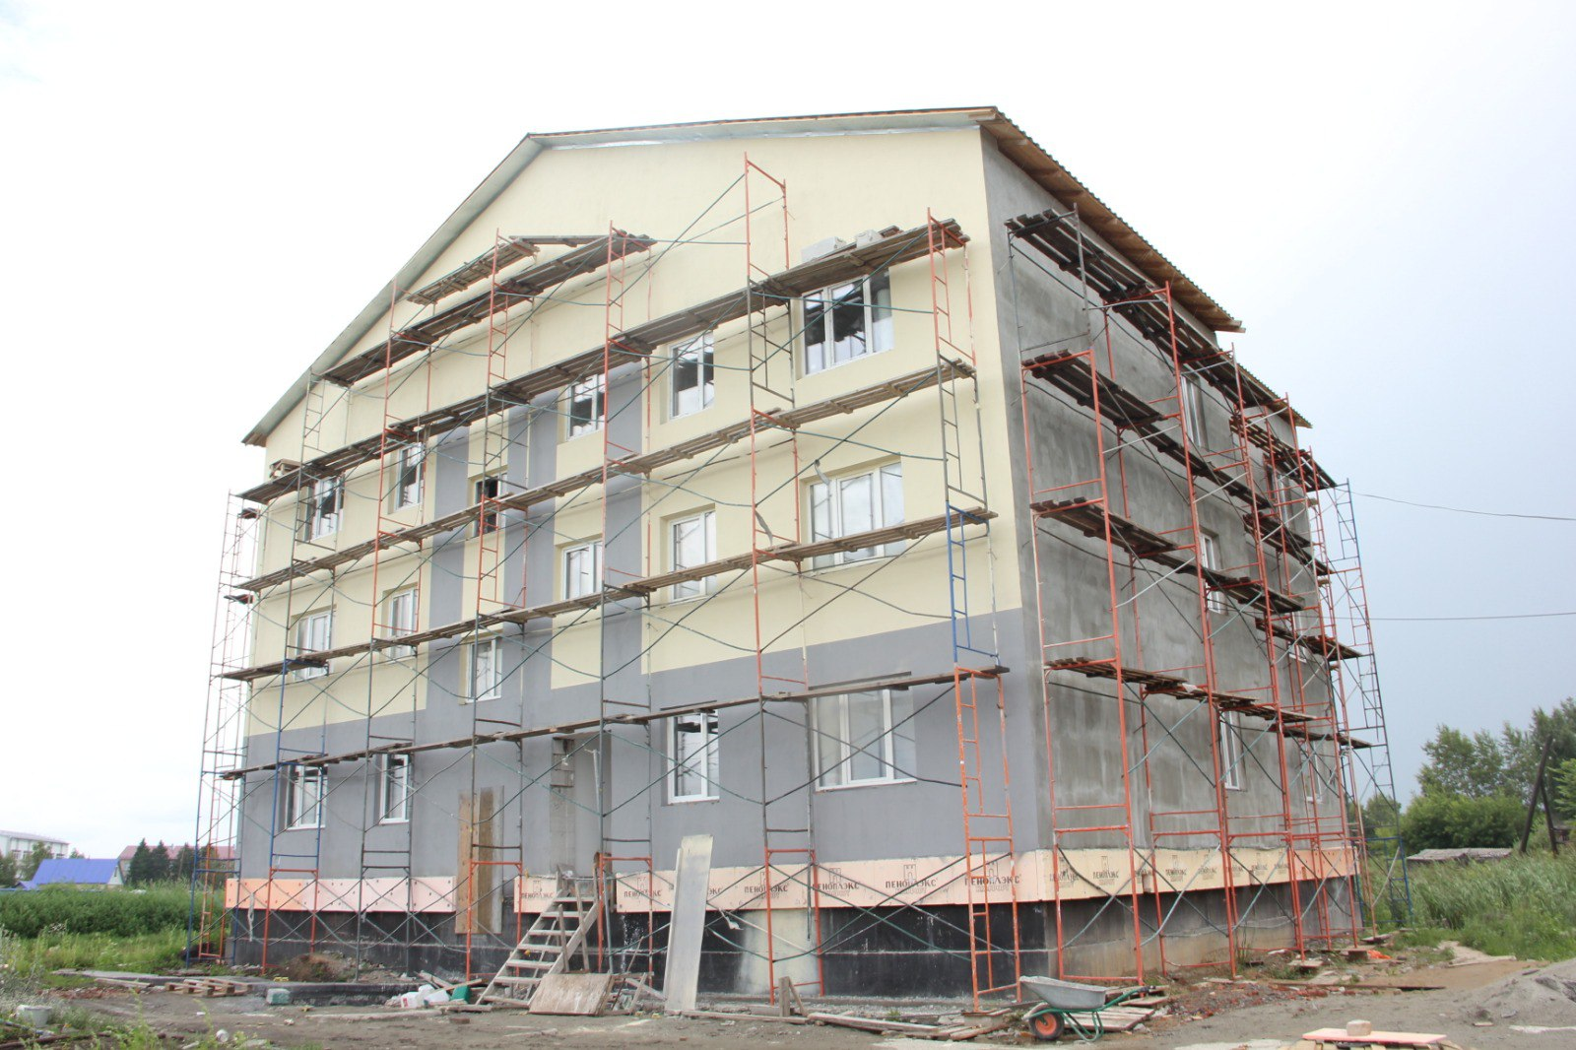
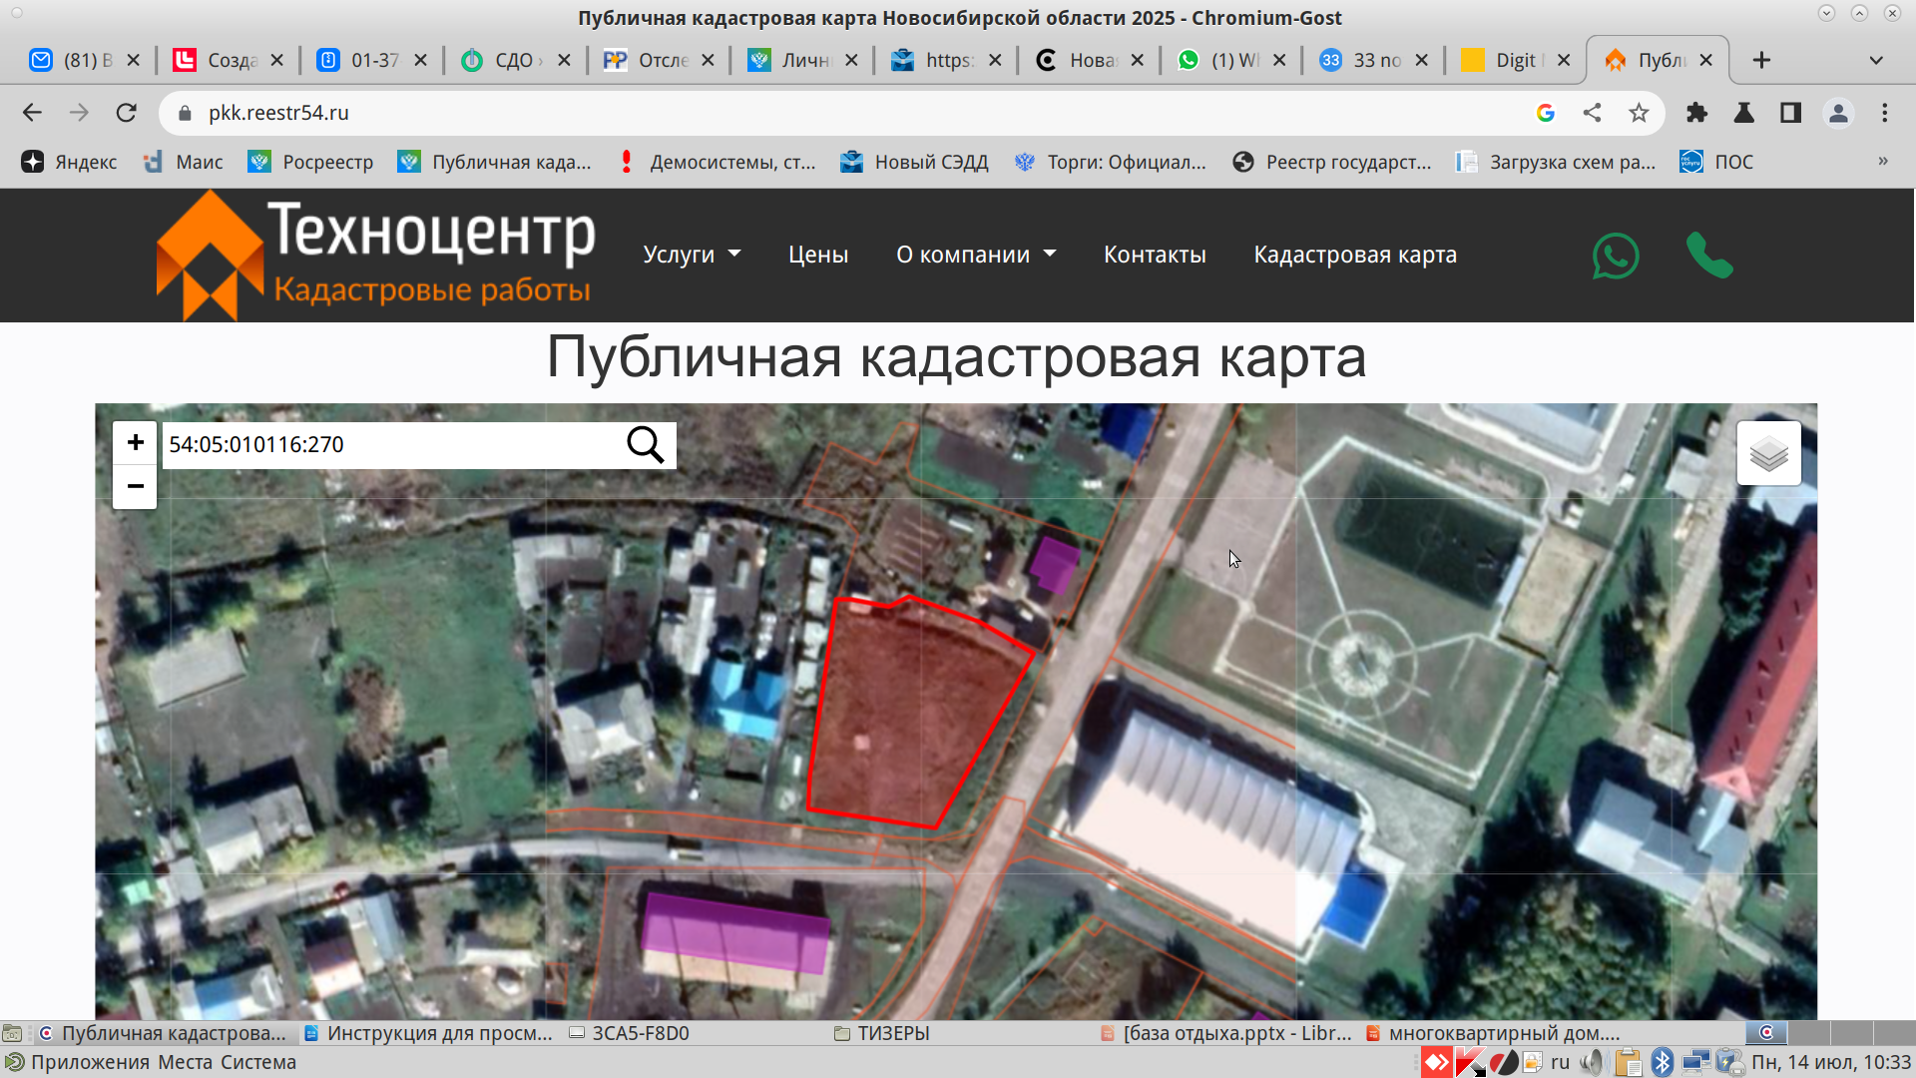





НОВОСИБИРСКАЯ ОБЛАСТЬ ДОВОЛЕНСКИЙ РАЙОН
ПРОЕКТ СОЗДАНИЯ ПЛОЩАДКИ ДЛЯ СТРОИТЕЛЬСТВА МНОГОКВАРТИРНОГО ДОМА
Проект направлен на создание площадки для строительства многоквартирного дома
Продукция товаров, предполагаемых к реализации:
Многоквартирный служебный дом на 13 квартир:
- 10 квартир площадью не менее 45 кв.м,
- 3 квартиры, площадью не менее 30 кв.м.
Общая площадь дома - 767,55 м2.
Жилой фонд предназначен реализации мероприятий по предоставлению служебных квартир и для предоставления жилья детям сиротам.
С Стоимость выкупа жилых помещений в 2025г. Составляет 119167 рублей/кв.м.
Земельный участок находится в центре с,Довольное, ул. Обская
Кадастровый номер:
54:05:010116:270
Тариф водоснабжение: 34,49 рублей/ м³
Разрешенное использование:
Малоэтажная
многоквартирная
жилая застройка
Тариф теплоснабжение: 2722,07 рублей/Гкал
Площадь земельного участка 2030кв.м.
Мощность: расселение детей сирот, привлечение специалистов на территорию района
Отрасль: Строительство
Тип проекта: многоквартирный дом
Местонахождение: Новосибирская область,
Доволенский район
НАЛИЧИЕ ИНЖЕНЕРНЫХ КОММУНИКАЦИЙ
Водоснабжение
Водоотведение
Возможно от действующего водопровода на расстоянии 50м
Централизованная канализация отсутствует, .Необходимо предусмотреть централизованный септик с целью сбора хозяйственно-бытовых сточных вод
Потенциальные потребители
Физические лица, готовые к переезду в Доволенский район и проживающие на территории Доволенского района.
Теплоснабжение
Земельный участок предоставляется в аренду на период строительства
По оценкам администрации Доволенского района на территории Доволенского района необходимы специалисты в области здравоохранения, сельского хозяйства, образования.
Возможно осуществить от Котельной №1 , мощности позволяют.

